Slide 1

Rencontre IHEDATE
-
7 juin 2019
La Métropole de Lyon :
la reconfiguration de l’action publique en marche sur l’agglomération lyonnaise
Retour d’expérience, 4 ans après

Slide 2
1
La Métropole de Lyon : répondre aux enjeux de métropolisation et réinventer l’action publique locale
2
Quatre ans après : quel bilan ?
2

Slide 3
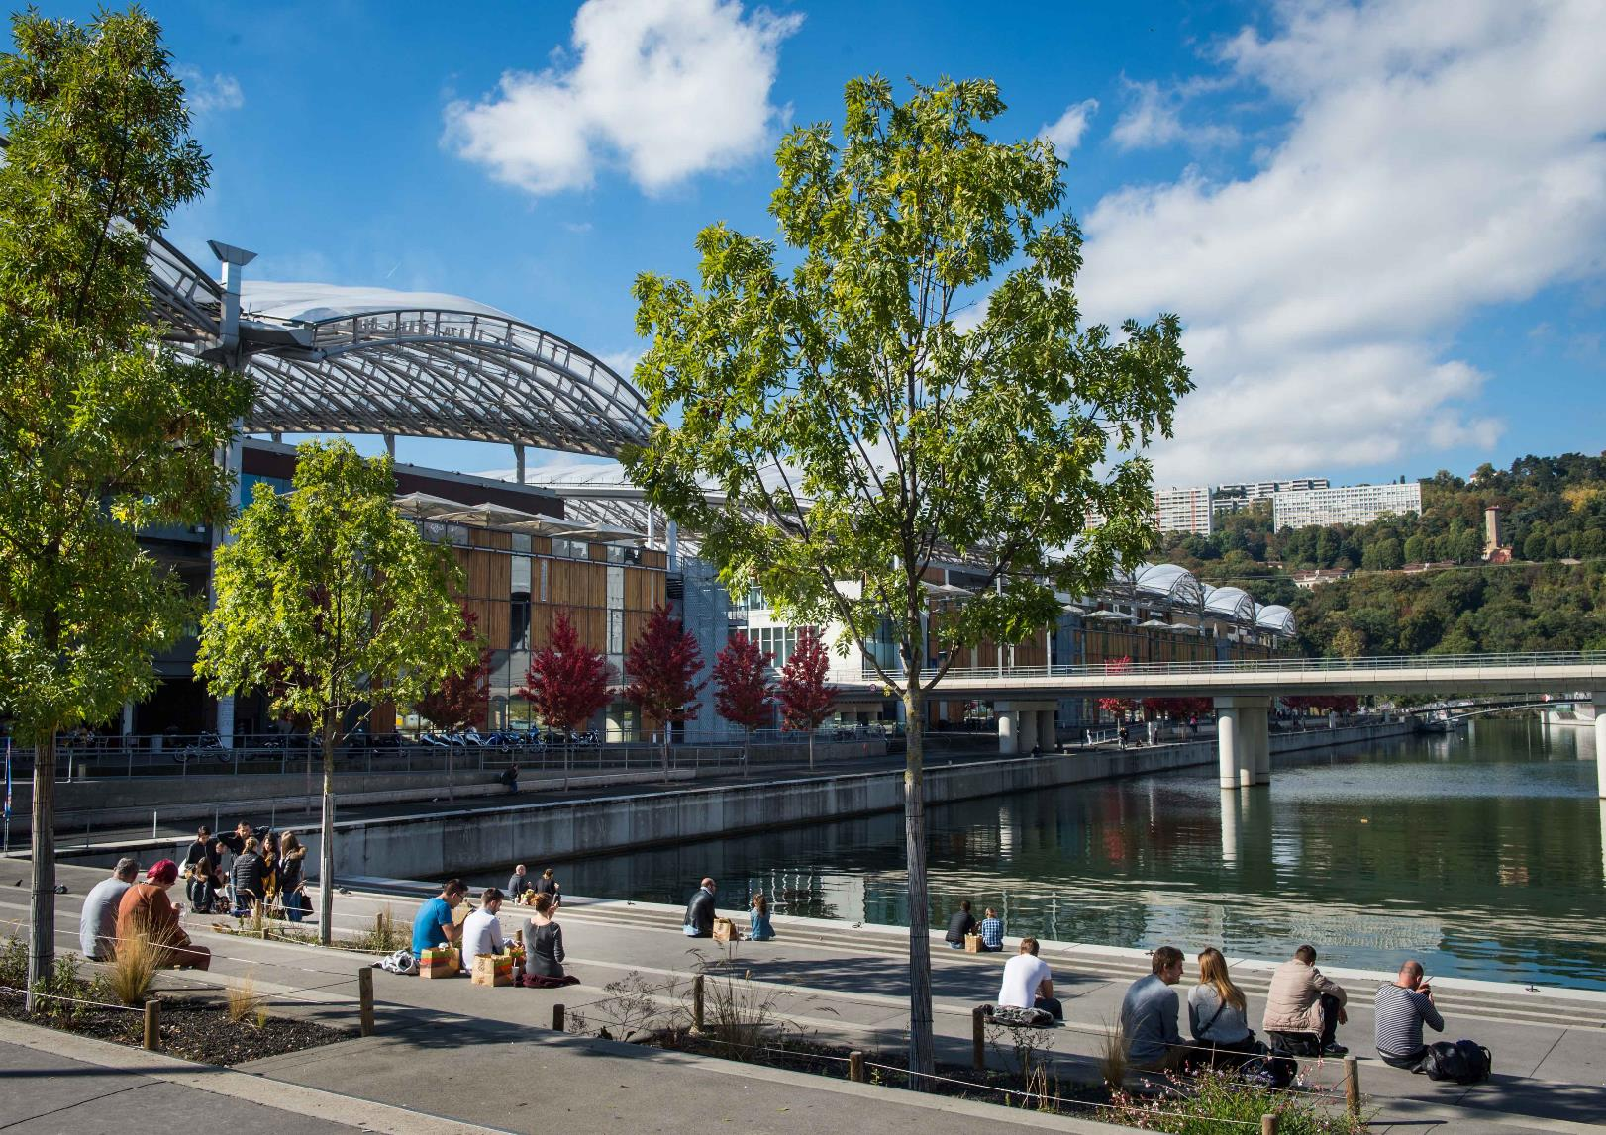

La Métropole
de Lyon : répondre aux enjeux de métropolisation et réinventer l’action publique locale
1

Slide 4
La Métropole de Lyon : un projet institutionnel pour répondre aux enjeux de métropolisation
La dynamique économique mondiale est urbaine :
▶ 300 villes produisent 50% du PIB mondial.
Londres, Berlin ou Hambourg ont imaginé de nouvelles structures de gouvernance
urbaine
Et en France ?
▶ Loi MAPTAM affirme la place des métropoles dans l’organisation du territoire
La Métropole de Lyon s’inscrit ainsi dans une nécessaire gouvernance territoriale renouvelée, qui offre :
accélération de la décision ;
cohérence des interventions ;
surface financière.
C’est une des conditions de réussite du territoire, dans un contexte de concurrence entre métropoles de taille européenne, voire mondiale.
À l’instar de Paris, qui réunit Commune, EPCI et Département, le mode de gouvernance du territoire se rapproche de celui des métropoles internationales.
La Métropole de Lyon constitue aujourd’hui une collectivité qui rassemble un spectre très large de compétences, formant des blocs de compétences pleins, entiers et complémentaires.
Notes:
I. Le phénomène de métropolitsation
> Métropolisation vient du grec ancien Meter–polis: « ville-mère »
> Décrit un double phénomène:
- démographique : la concentration de la population dans les grandes villes (extension du périurbain)
- politico-économique: la concentration des activités de commandement et des fonctions tertiaires supérieures
> S’explique essentiellement par l’accélération de la mondialisation
>S’accompagne d’un double mouvement de compétition / coopération (« coopétition ») accrues entre ces métropoles:
>Un phénomène métropolitain qui concerne l’ensemble du territoire avec des réseaux qui se créent entre les Métropoles et leurs territoires voisins, alimentés par les mobilités interterritoriales…
> …mais qui s’impose lentement dans le paysage local français du fait d’un d’un héritage historique prégnant (un émiettement communal qui persiste)
> Des enjeux de gouvernance et de coopération interterritoriale forts qui en découlent
II. Les métropoles portent la croissance mondiale
> Le Cabinet Brookings Global Metromonitor a mené en 2012 une étude sur les dynamiques de développement économique dans les 300 principales villes mondiales (qui pèsent 50% du PIB mondial pour 19% seulement de la population mondiale).
> Les espaces urbains tirent la croissance en concentrant hommes, capitaux, centres de recherches, activités tertiaires à haute valeur ajoutée

Slide 5
La Métropole de Lyon : un projet qui s’inscrit dans un mouvement de recomposition territoriale
La loi MAPTAM (2014), aux côtés de la loi NOTRe (2015) et de la loi relative à la délimitation des régions (2016), fait partie de « l’acte III » de la décentralisation.
Ce corpus législatif crée les conditions de réformes structurelles profondes, permettant de fusionner, se rapprocher, mutualiser, pour rendre possible la baisse des dotations.
Ainsi, au 1er janvier 2017 :
le nombre de syndicats a baissé de 29 % entre 2007 et 2017, soit - 3 % par an en moyenne. Cette statistique ne tient pas compte des 4 à 5000 syndicats qui seront supprimés à compter de 2020, avec le transfert de la compétence eau et assainissement aux EPCI (ce qui représente plus de 60% de syndicats en moins).
le nombre d’établissements publics de coopération intercommunale (EPCI), est passé de 2 062 à 1 266, soit une diminution de 38% entre 2016 et 2017.
517 communes nouvelles ont été créées, nées de la fusion de 1 243 communes, suite à la possibilité ouverte par la loi de réforme des collectivités territoriales de 2010.
Notes:
I. Le phénomène de métropolitsation
> Métropolisation vient du grec ancien Meter–polis: « ville-mère »
> Décrit un double phénomène:
- démographique : la concentration de la population dans les grandes villes (extension du périurbain)
- politico-économique: la concentration des activités de commandement et des fonctions tertiaires supérieures
> S’explique essentiellement par l’accélération de la mondialisation
>S’accompagne d’un double mouvement de compétition / coopération (« coopétition ») accrues entre ces métropoles:
>Un phénomène métropolitain qui concerne l’ensemble du territoire avec des réseaux qui se créent entre les Métropoles et leurs territoires voisins, alimentés par les mobilités interterritoriales…
> …mais qui s’impose lentement dans le paysage local français du fait d’un d’un héritage historique prégnant (un émiettement communal qui persiste)
> Des enjeux de gouvernance et de coopération interterritoriale forts qui en découlent
II. Les métropoles portent la croissance mondiale
> Le Cabinet Brookings Global Metromonitor a mené en 2012 une étude sur les dynamiques de développement économique dans les 300 principales villes mondiales (qui pèsent 50% du PIB mondial pour 19% seulement de la population mondiale).
> Les espaces urbains tirent la croissance en concentrant hommes, capitaux, centres de recherches, activités tertiaires à haute valeur ajoutée
Loi RCT 2010 : création de communes nouvelles stimulées par les avantages financiers.

Slide 6
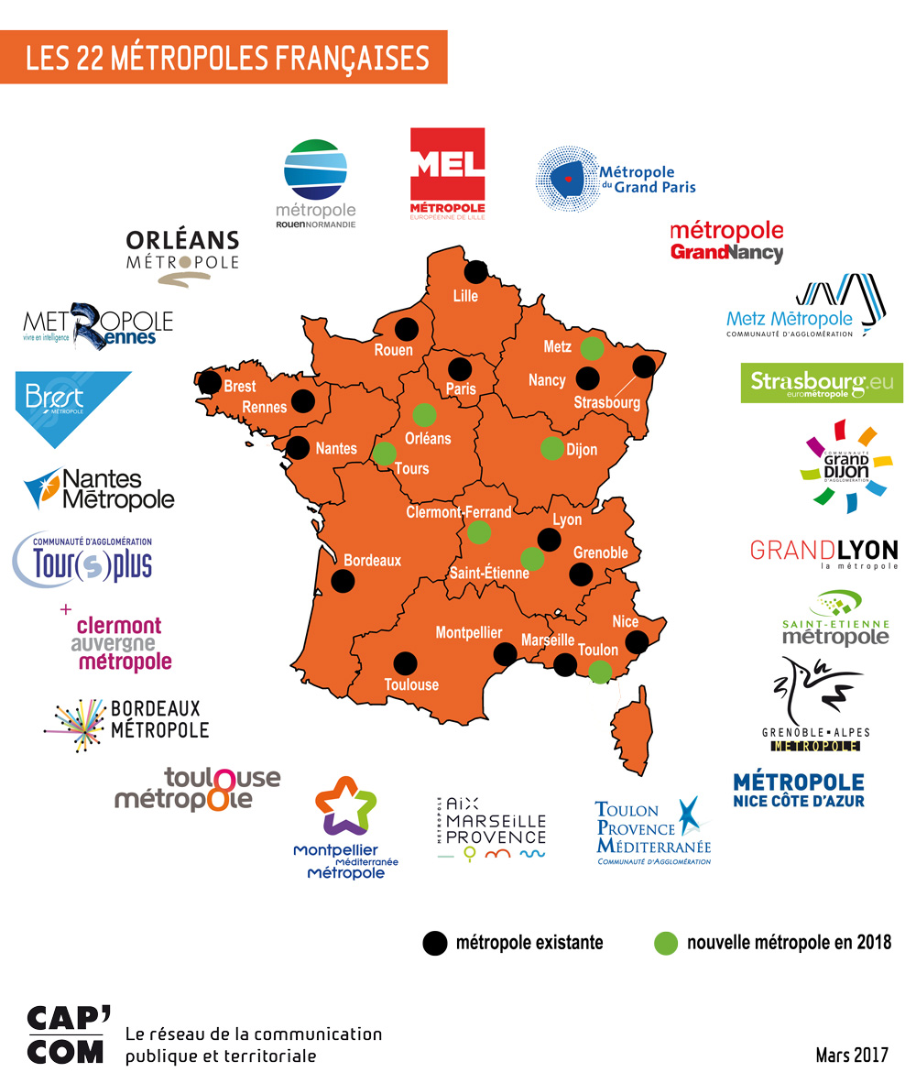
La loi MAPTAM : l’affirmation de la place des métropoles dans l’organisation de notre territoire
Parmi les métropoles créées par la loi MAPTAM, celle de Lyon se distingue :
  Par sa nature juridique (une collectivité à part entière)
  Par la rapidité de sa création, parmi les premières, moins d’un an après le vote de la loi, au 1er janvier 2015
  Par son niveau d’intégration : elle est la seule des métropoles à intégrer dès sa création l’ensemble des compétences du Conseil général et d’une communauté urbaine
Une innovation institutionnelle majeure qui a une forte valeur d’expérimentation, susceptible de constituer une source d’inspiration pour les autres grandes agglomérations
Notes:
Objectif de la Loi : donner les moyens aux grandes agglomérations françaises de garantir le développement et la cohésion sur leur territoire. Elle conforte les dynamiques urbaines et reconnaît le fait métropolitain. Elle ouvre la possibilité pour la 1ere fois d’une organisation territoriale « à a carte » qui prend en compte les spécificités locales.
Cette loi s’inscrit dans la lignée des grandes étapes successives de décentralisation.

Slide 7
Les grands enjeux de la réforme pour le territoire lyonnais
  La Métropole de Lyon : créée le 1er janvier 2015 par la fusion de 2 collectivités sur un même territoire
L’ambition :
Répondre à ces nouveaux défis de compétition et de coopération
Renforcer l’attractivité et la cohésion sociale de l’agglomération lyonnaise
Rendre plus lisible et accessible l’action publique pour les citoyens
Mieux articuler les politiques publiques au niveau local, améliorer la qualité et l’efficience du service aux habitants, usagers, partenaires
Pour une action publique
dans la vie quotidienne
et sur le territoire :
Pour une gestion :
Lisible
Économe
Cohérente
Transversale
Efficace
Efficiente
Innovante
Notes:
Un des objectifs de création de la Métropole : rationaliser, tout en faisant sens.

Slide 8
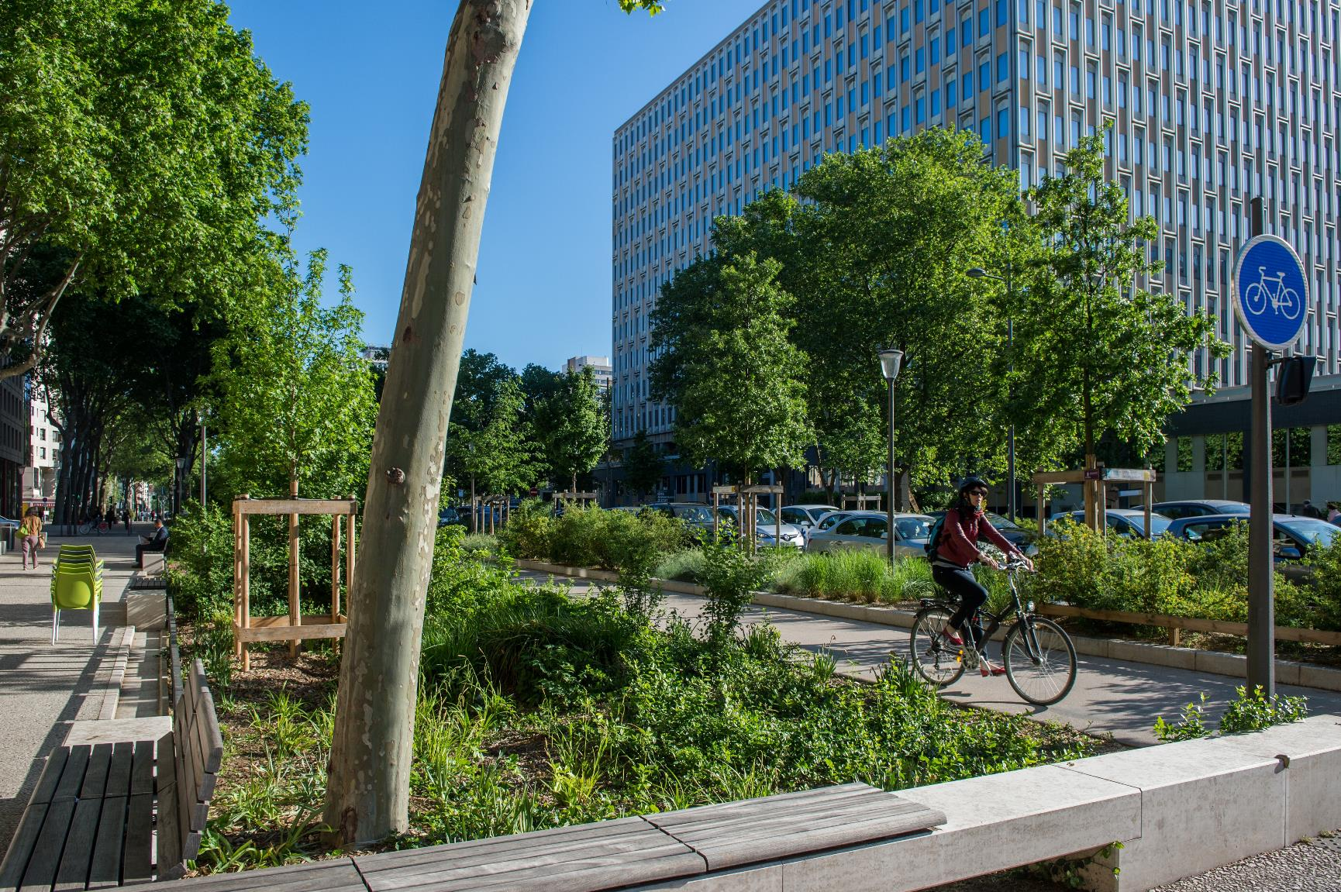
2
Quatre ans après : quel bilan ?

Slide 9
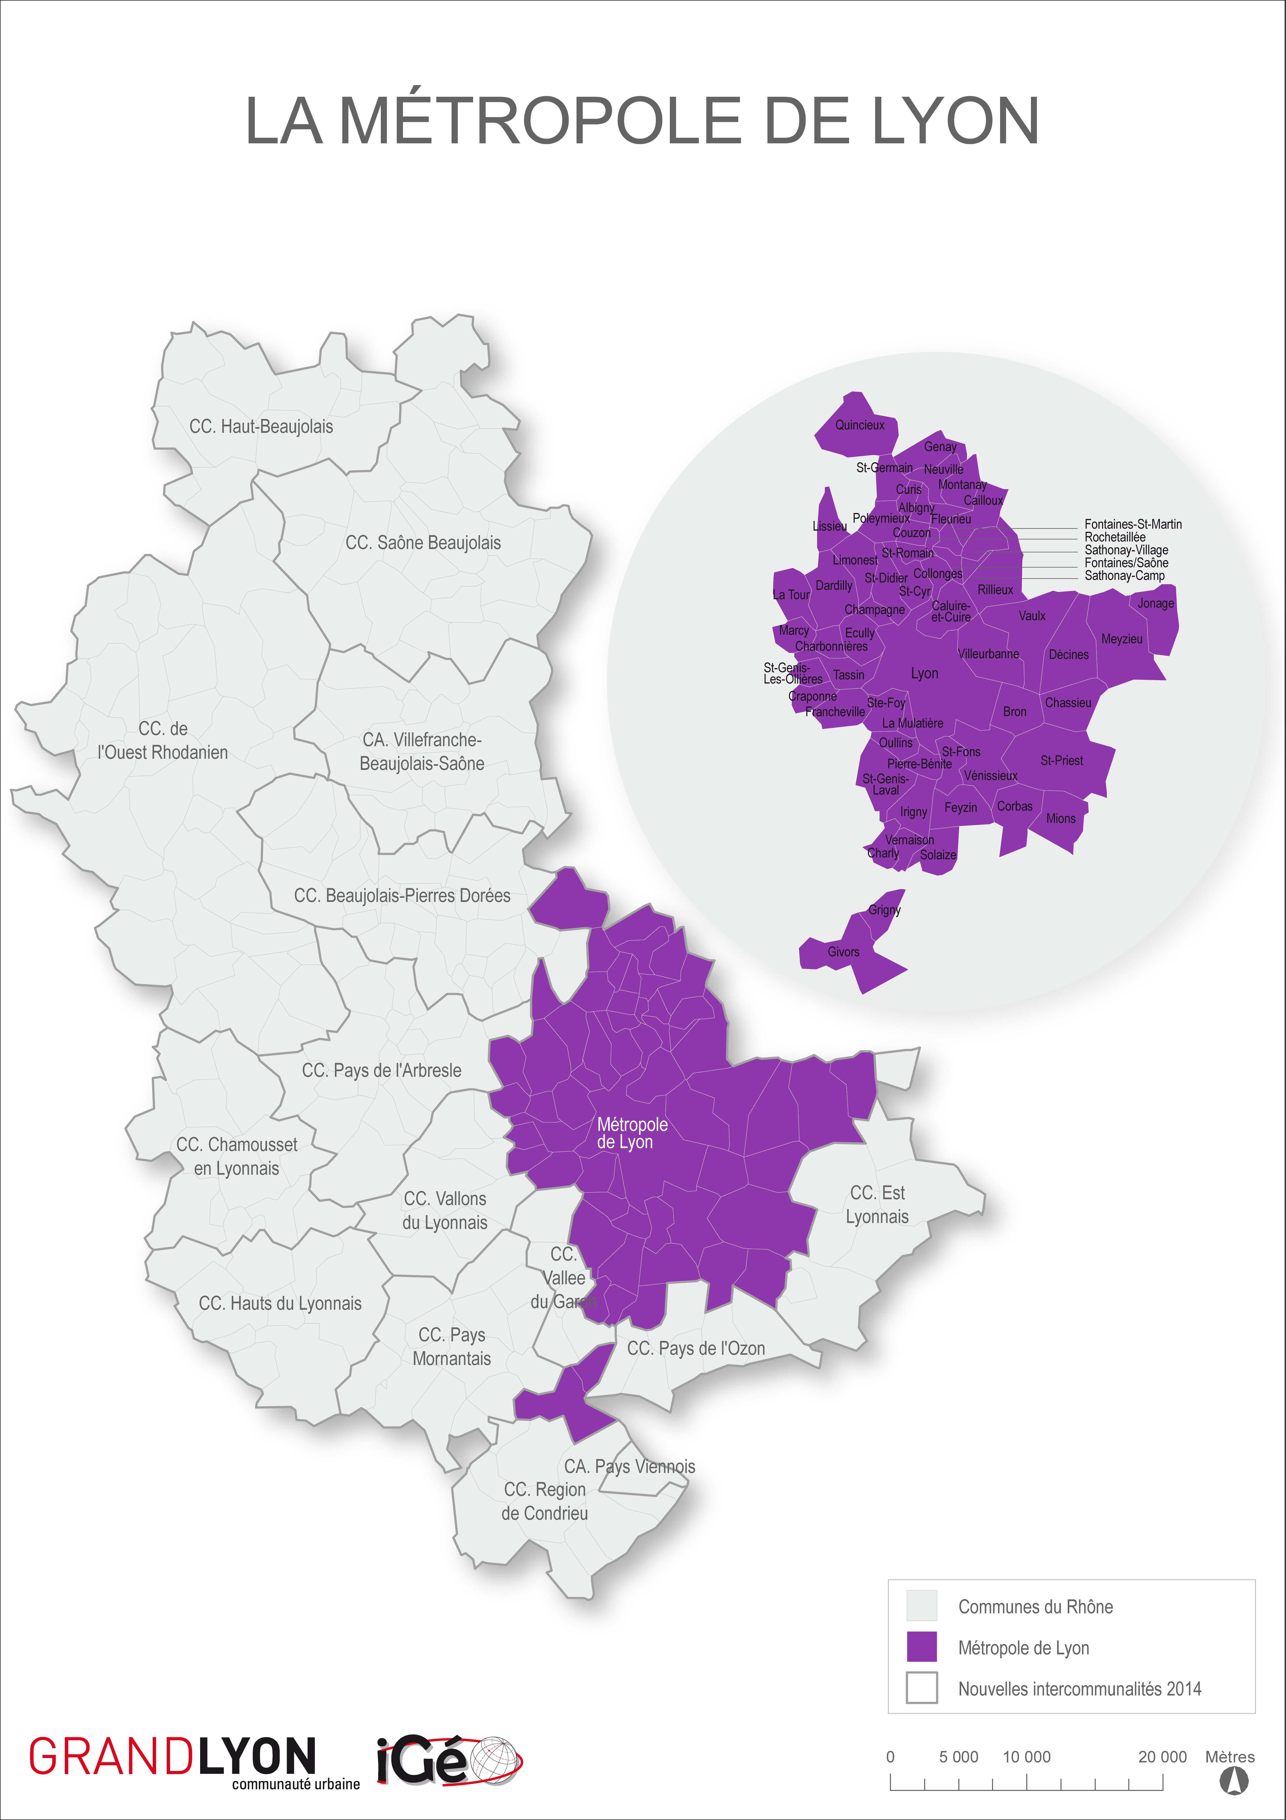
1 – Une gouvernance territoriale renouvelée
Notes:
I. Le phénomène de métropolitsation
> Métropolisation vient du grec ancien Meter–polis: « ville-mère »
> Décrit un double phénomène:
- démographique : la concentration de la population dans les grandes villes (extension du périurbain)
- politico-économique: la concentration des activités de commandement et des fonctions tertiaires supérieures
> S’explique essentiellement par l’accélération de la mondialisation
>S’accompagne d’un double mouvement de compétition / coopération (« coopétition ») accrues entre ces métropoles:
>Un phénomène métropolitain qui concerne l’ensemble du territoire avec des réseaux qui se créent entre les Métropoles et leurs territoires voisins, alimentés par les mobilités interterritoriales…
> …mais qui s’impose lentement dans le paysage local français du fait d’un d’un héritage historique prégnant (un émiettement communal qui persiste)
> Des enjeux de gouvernance et de coopération interterritoriale forts qui en découlent
II. Les métropoles portent la croissance mondiale
> Le Cabinet Brookings Global Metromonitor a mené en 2012 une étude sur les dynamiques de développement économique dans les 300 principales villes mondiales (qui pèsent 50% du PIB mondial pour 19% seulement de la population mondiale).
> Les espaces urbains tirent la croissance en concentrant hommes, capitaux, centres de recherches, activités tertiaires à haute valeur ajoutée

Slide 10
1 – Une gouvernance territoriale renouvelée
Un mode de gouvernance qui créé les conditions de rester concurrentiel sur la scène des métropoles internationales, avec une simplification du « millefeuille territorial » :
  un statut de chef de file qui permet d’assurer un leadership territorial et des moyens d’agir de façon plus massive et cohérente
  une plus grande efficacité dans la conduite des projets multi-partenariaux, notamment sur les grandes infrastructures, les grands projets etc.
État
Syndicats dont le SYTRAL
SPL
Part-Dieu / Confluence
Établissements publics (SNCF)
Pôle Métropolitain
SCOT
Département
EPCI
Communes
SMT
Région
Notes:
I. Le phénomène de métropolitsation
> Métropolisation vient du grec ancien Meter–polis: « ville-mère »
> Décrit un double phénomène:
- démographique : la concentration de la population dans les grandes villes (extension du périurbain)
- politico-économique: la concentration des activités de commandement et des fonctions tertiaires supérieures
> S’explique essentiellement par l’accélération de la mondialisation
>S’accompagne d’un double mouvement de compétition / coopération (« coopétition ») accrues entre ces métropoles:
>Un phénomène métropolitain qui concerne l’ensemble du territoire avec des réseaux qui se créent entre les Métropoles et leurs territoires voisins, alimentés par les mobilités interterritoriales…
> …mais qui s’impose lentement dans le paysage local français du fait d’un d’un héritage historique prégnant (un émiettement communal qui persiste)
> Des enjeux de gouvernance et de coopération interterritoriale forts qui en découlent
II. Les métropoles portent la croissance mondiale
> Le Cabinet Brookings Global Metromonitor a mené en 2012 une étude sur les dynamiques de développement économique dans les 300 principales villes mondiales (qui pèsent 50% du PIB mondial pour 19% seulement de la population mondiale).
> Les espaces urbains tirent la croissance en concentrant hommes, capitaux, centres de recherches, activités tertiaires à haute valeur ajoutée

Slide 11
1 – Une gouvernance territoriale à renouveler
Une coopération renforcée avec les communes du territoire, via de nouvelles instances de dialogue et des modalités d’articulation des compétences définies au sein de contrats territoriaux, pour plus de complémentarité.
Le Pacte de Cohérence métropolitain
9
Document cadre, adopté
en décembre 2015
Traite des 21 coopérations
possibles entre les communes
et la Métropole
667 sujets d’intérêts identifiés par les communes suite à l’Appel à manifestation d’intérêt
58 contrats territoriaux signés en 2018
Conférences territoriales
des maires :
Consultées pour avis lors
de l’élaboration et la mise
en œuvre des politiques
de la Métropole
La Conférence métropolitaine
des maires :
Concertation et coordination sur
des sujets d'intérêt métropolitain.
Rédige et vote au début de chaque mandat le Pacte de Cohérence métropolitain.
Une gouvernance à questionner de nouveau en 2020 avec l’élection au suffrage universel direct des conseillers communautaires

Slide 12
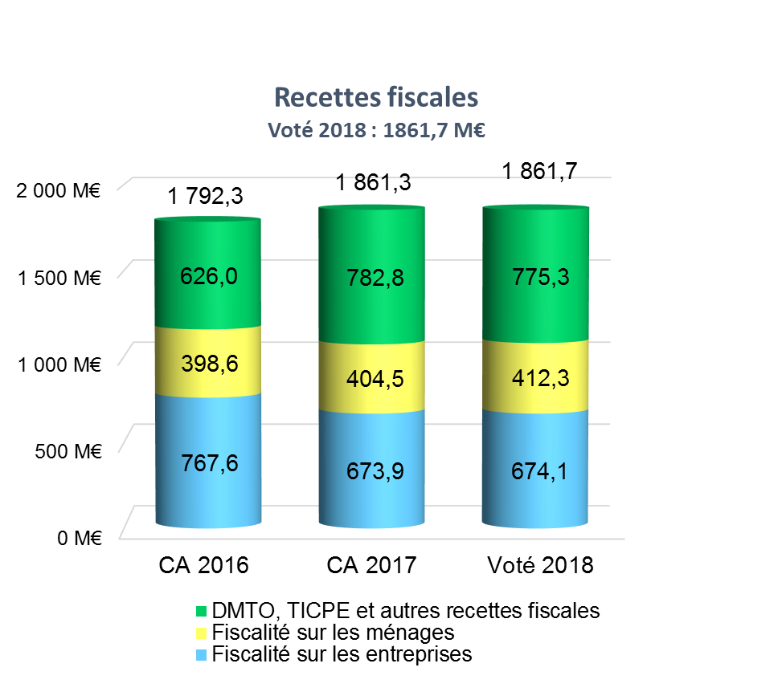
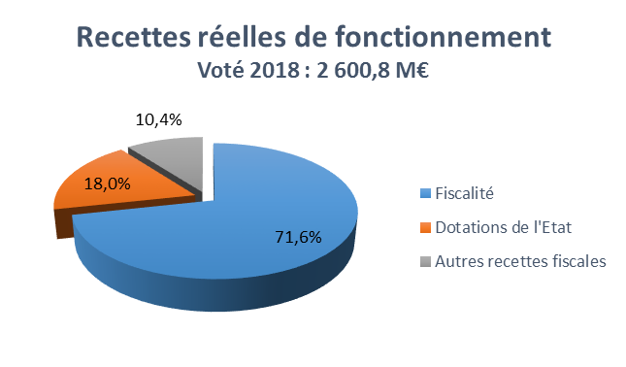
2 – Un modèle budgétaire soutenable et efficace
Une structure de recettes hétérogènes et diversifiées, garante de la stabilité financière de la Métropole
Des recettes dynamiques, en augmentation régulière, permettant d’accompagner la dynamique des dépenses de fonctionnement.
Notes:
Collectivité qui catalyse les financements = répartition des recettes.

Slide 13
2 – Un modèle budgétaire soutenable et efficace
Une structure financière de la Métropole qui permet de garantir la soutenabilité financière des dépenses de fonctionnement et le maintien d’une grande capacité d’investissement, tout en répondant à la contrainte budgétaire (évolution des dépenses de fonctionnement contraintes à 1,19%)
Une capacité d’absorption de la croissance des dépenses sociales
  des dépenses qui représentent 25% du budget (contre + de 50% pour les départements)
  en hausse structurelle (vieillissement population, MNA…) : + 46 millions d’€ entre 2016 et 2018
  une compensation de la progression des dépenses d’ordre social par des recettes très diverses et dynamiques (liées notamment au développement économique) : +75 millions d’euros entre 2016 et 2018

Slide 14
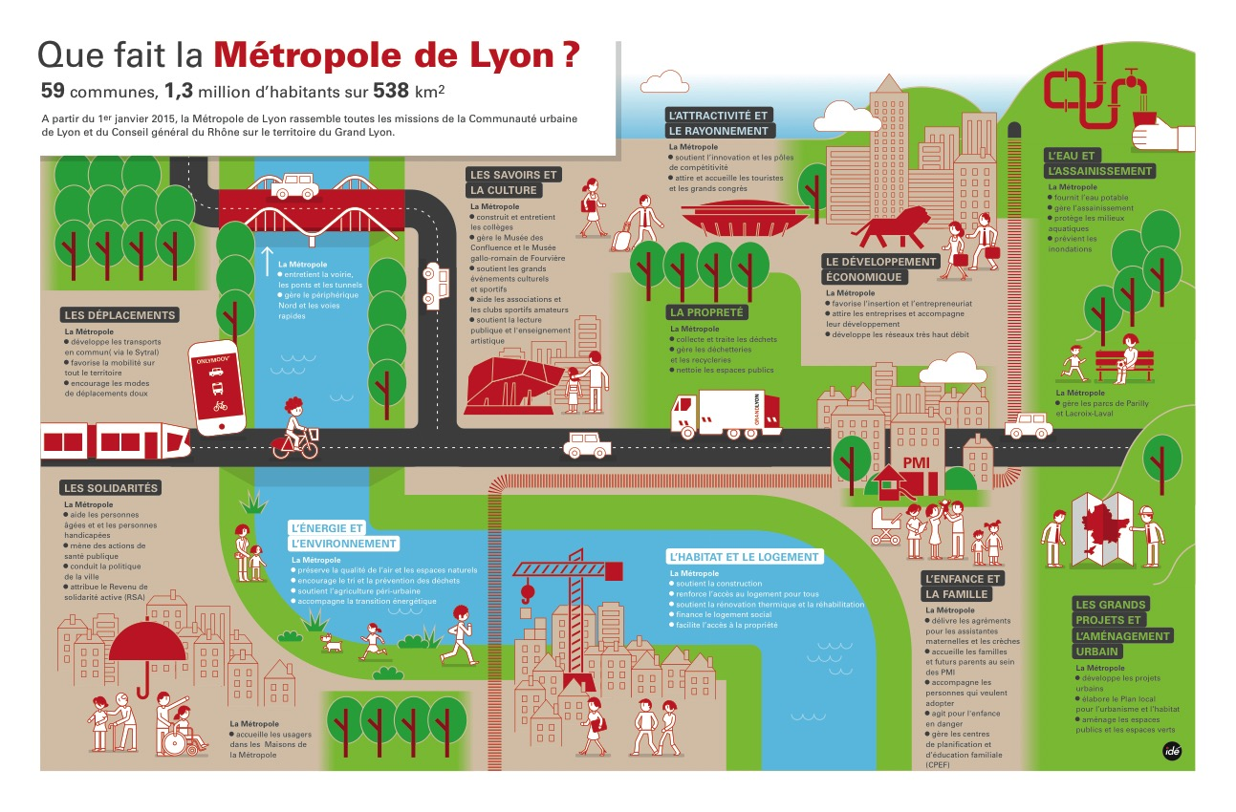
3- Des compétences très larges…
Qui permettent d’agir sur l’intégralité de la chaîne de l’action publique
  Que fait la Métropole de Lyon ?

Slide 15
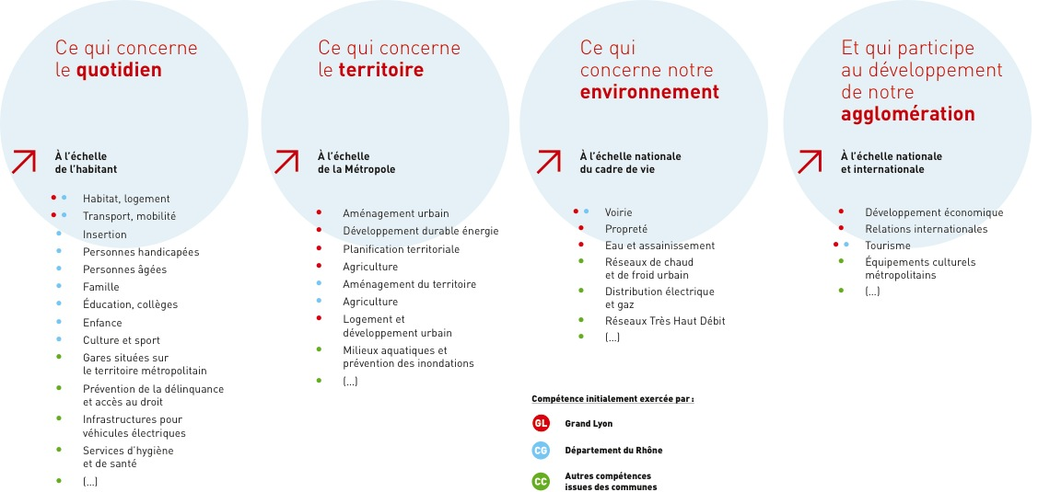
3- Des compétences très larges…
Pour réussir l’articulation entre « l’urbain et l’humain »

Slide 16
3 – Une opportunité pour enrichir nos politiques publiques et garantir une qualité de délivrance sur le territoire
La création de la Métropole de Lyon a permis de consolider et renforcer des blocs de compétences, pleins et entiers
L’action publique n’est pas une simple juxtaposition de compétences : la création de la Métropole a été l’opportunité de formuler 23 politiques publiques, permettant de porter un regard large sur l’intégralité de la chaîne publique
Une vingtaine de cadres stratégiques ont été adoptés depuis le début du mandat, enrichis des enjeux de synergies entre politiques publiques

Slide 17
3 – Une opportunité pour enrichir nos politiques publiques et garantir une qualité de délivrance sur le territoire
Quelques illustrations :
Insertion/emploi :
  10 postes de chargés de liaison entreprise et emploi sur le territoire
  Charte « 1 000 entreprises pour l’insertion »
  Économie / Éducation : projets pédagogiques pour valoriser les métiers de l’industrie auprès des collégiens : visite de l'exposition "Usine Extraordinaire" à Paris
  Sports / Économie : création d’un dispositif « Sport en entreprises » = étude des besoins en équipements sportifs des entreprises en vue de mutualisations avec les communes
Habitat/logement : pilotage unique des enjeux liés à l’habitat (développement d’une offre nouvelle et interventions dans le parc existant) et au logement (accès et maintien dans le logement de tous)
Environnement / Santé : adoption d’une stratégie portant sur la réduction des expositions (alimentation/agriculture, air extérieur, bruit, eau, changement climatique, nature en ville…)
Agriculture / Recherche & Innovation : développement de partenariats entre le monde agricole et le monde de la recherche pour accompagner les évolutions de la production agricole et de l’alimentation

Slide 18
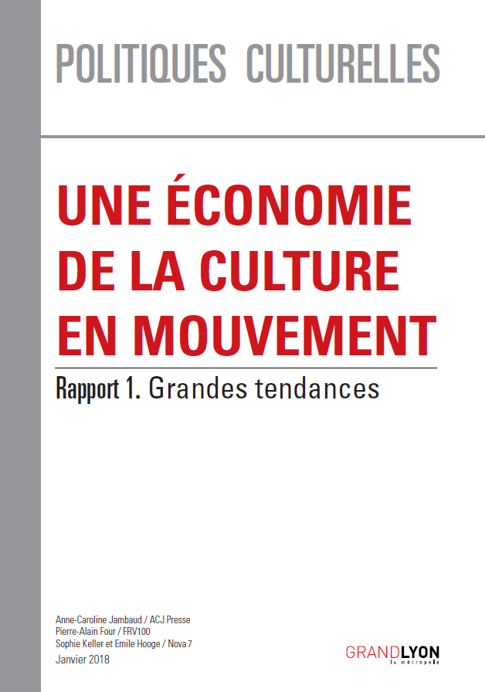


3 – Une opportunité pour enrichir nos politiques publiques et garantir une qualité de délivrance sur le territoire
Un exemple, structuration d’une politique culturelle transversale :
Culture/économie :
  Promotion de l’entrepreneuriat culturel
  Accompagnement des acteurs culturels
  Création d’une mission mécénat
Culture/social/éducation :
  Schéma métropolitain des enseignements artistiques : structurer l’offre sur le territoire métropolitain = 74 conservatoires et écoles de musique, danse théâtre et cirque dans 48 communes
  Dispositif « Collèges au cinéma »
  Convention métropolitaine de coopération culturelle : articulation avec le volet Culture des Contrats de Ville
  Lancement d’un appel à projets « Culture et Solidarités » : soutien d’actions et de médiation culturelle auprès des personnes éloignées de l’offre culturelle
Culture comme objet de coopération entre les communes
  Animation d’un réseau de lecture publique
  Aide à la programmation artistique des petites communes
  Mise en visibilité de l’offre culturelle des communes

Slide 19
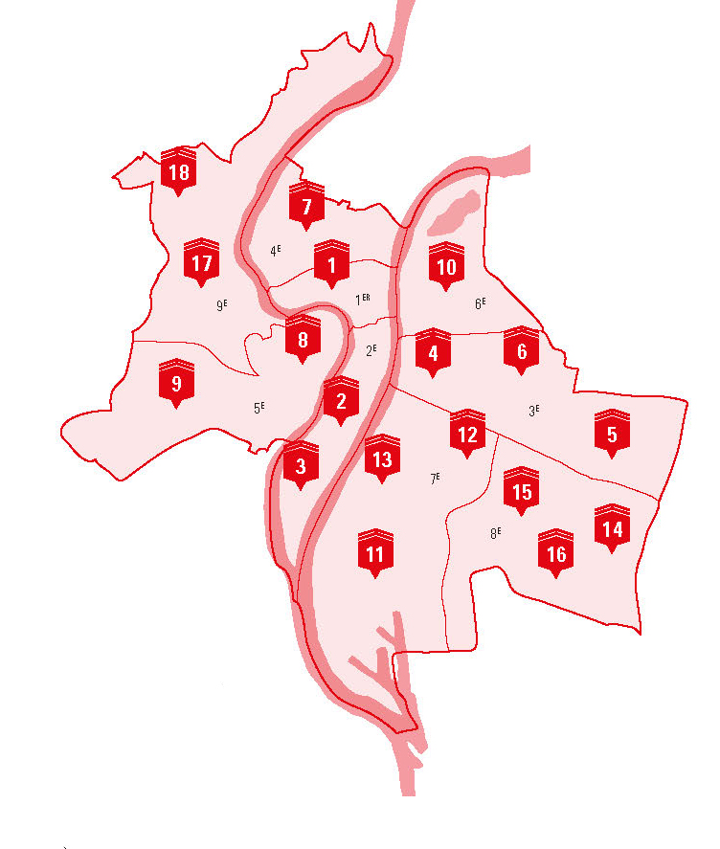
3 – Une opportunité pour enrichir nos politiques publiques et garantir une qualité de délivrance sur le territoire
Des politiques publiques mieux délivrées sur le territoire :
  Une organisation territorialisée qui permet proximité et réactivité
  Un projet emblématique : le rapprochement des antennes solidarités du CCAS de la Ville de Lyon et des Maisons de la Métropole (ouverture février 2018)
18 Maisons de la Métropole pour les Solidarités
Un guichet unique, un interlocuteur, un accueil sans rendez-vous
Exemples : domiciliation, RSA
19

Slide 20
Et maintenant ? Les grands défis à relever
En externe
Un changement de posture de la collectivité à anticiper avec le passage au suffrage universel direct, impliquant renforcement de la relation aux usagers, poursuite du rapprochement avec les communes, structuration des liens avec les partenaires institutionnels (État, Région, Nouveau Rhône).
Un périmètre géographique à questionner : pertinence de l’existence de la Métropole de Lyon et du Nouveau Rhône, deux entités distinctes pour l’exercice des compétences départementales sur le territoire lyonnais ? Enjeu d’extension du périmètre de la Métropole de Lyon ?
Un enjeu de visibilité de la Métropole vis-à-vis des usagers et plus largement des habitants du territoire

Slide 21
Et maintenant ? Les grands défis à relever
En interne
Des enjeux en matière de construction d’une culture commune : des premiers jalons posés via la structuration d’une feuille de route de l’administration 2016-2020, cadre commun d’action à l’ensemble des agents, et des projets spécifiques menés depuis 2015 (référentiel managérial, création de temps institutionnels, expérimentation des immersions…), mais une « culture d’entreprise » qui se construit nécessairement sur le temps long
Des attentes concernant le fonctionnement interne et donc l’efficacité collective : enjeu de simplification interne perçu par les élus, les interlocuteurs extérieurs et les agents (allongement de la chaîne hiérarchique et en creux des délais, processus ressources, répartition des rôles entre fédéral et local concernant les ressources…)
Une modernisation de notre administration à accélérer : dématérialisation des services au public, systèmes d’information internes, innovations métiers …
21

Slide 22
Merci de votre attention

